Slide 1
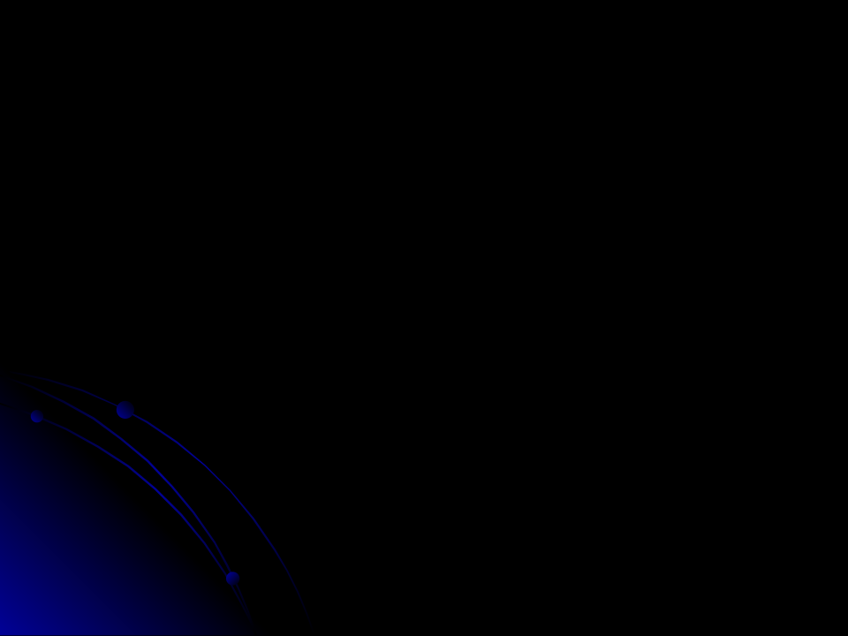
Основи практичної астрономії

Slide 2
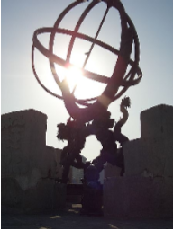
Вивчаючи тему ми:
осмислимо наші уявлення про небесну сферу як систему для відліку координат небесних тіл;
навчимось орієнтуватися на поверхні Землі за допомогою небесних тіл.

Slide 3

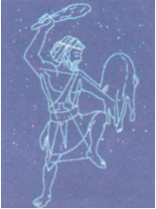
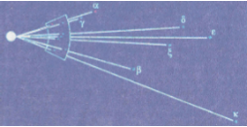
Небесна сфера
Небесна сфера уявна сфера довільного радіусу, що використовується в астрономії для опису взаємного положення небесних тіл на небосхилі.
У основу уявлення про небесну сферу лягло зорове враження про існування куполоподібного небесного зводу. Це враження пов'язане з тим, що в результаті величезної віддаленості небесних світил людське око не в змозі оцінити відмінності у відстанях до них, і вони представляються однаково віддаленими.
У стародавніх народів це асоціювалося з наявністю реальної сфери, що обмежує весь світ і що несе на своїй поверхні численні зірки. Таким чином, в їхньому уявленні небесна сфера була найважливішим елементом Всесвіту.
Сузір’я Оріона

Slide 4
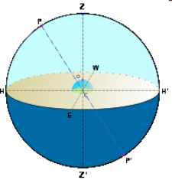
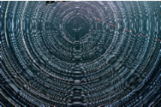
Точки та лінії небесної сфери
Прямовисна лінія (або вертикальна лінія) — пряма, що проходить через центр небесної сфери і співпадає з напрямом нитки виска в місці спостереження. Для спостерігача, що знаходиться на поверхні Землі, прямовисна лінія проходить через центр Землі і точку спостереження.
Прямовисна лінія перетинається з поверхнею небесної сфери в двох точках — зеніті Z, над головою спостерігача, і надирі Z^{l} — діаметрально протилежній точці.
Вісь світу — діаметр, навколо якого відбувається обертання небесної сфери.
Вісь світу перетинається з поверхнею небесної сфери в двох точках — північному полюсі світу Р і південному полюсі світу Р^{l}. Північним полюсом називається той, з боку якого обертання небесної сфери відбувається за годинниковою стрілкою, якщо дивитися на сферу ззовні. Якщо дивитися на небесну сферу зсередини, (що ми зазвичай і робимо, спостерігаючи зоряне небо), то в околиці північного полюса світу її обертання відбувається проти годинникової стрілки.
Z - зеніт, Z' - надир, Р, Р' - полюси світу, РР' - вісь світу, W -захід, E - схід

Slide 5
Точки та лінії небесної сфери
Небесний екватор — великий круг небесної сфери, площина якого перпендикулярна осі світу. Небесний екватор ділить поверхню небесної сфери на дві півкулі: північну півкулю, з вершиною в північному полюсі світу, та південну півкулю, з вершиною в південному полюсі світу.
Небесний екватор перетинається з математичним горизонтом в двох точках: точці сходу E і точці заходу W. Точкою сходу називається та, в якої точки небесної сфери, що обертається, перетинають математичний горизонт, переходячи з невидимої півсфери у видиму.
Небесний меридіан — великий круг небесної сфери, площина якого проходить через прямовисну лінію і вісь світу. Небесний меридіан ділить поверхню небесної сфери на дві півкулі — східну півкулю, з вершиною в точці сходу, і західну півкулю, з вершиною в точці заходу.
Небесний меридіан перетинається з математичним горизонтом в двох точках: точці півночі Н і точці півдня Н^{l}. Точкою півночі називається та, яка ближче до північного полюсу світу.
Z - зеніт, Z' - надир, Р, Р' - полюси світу, РР' - вісь світу, W -захід, E - схід
Повторимо!

Slide 6
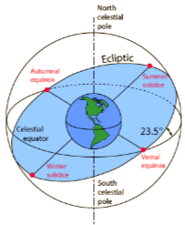
Точки та лінії небесної сфери
Екліптика — великий круг небесної сфери, перетин небесної сфери і площини орбіти системи Земля — Місяць. З великою точністю по екліптиці здійснюється видимий річний рух Сонця по небесній сфері. Площина екліптики перетинається з площиною небесного екватора під кутом ε = 23°26'.
Екліптика перетинається з небесним екватором в двох точках — точці весняного рівнодення і точці осіннього рівнодення. Точкою весняного рівнодення називається та, в якій Сонце, в результаті свого річного руху, переходить з південної півкулі небесної сфери в північну. У точці осіннього рівнодення Сонце переходить з північної півкулі небесної сфери в південну.
Точки екліптики, віддалені від точок рівнодення, на 90° називаються точкою літнього сонцестояння (у північній півкулі) і точкою зимового сонцестояння (у південній півкулі).
Вісь екліптики — діаметр небесної сфери, перпендикулярний до площини екліптики.
Z - зеніт, Z' - надир, Р, Р' - полюси світу, РР' - вісь світу, W -захід, E - схід

Slide 7
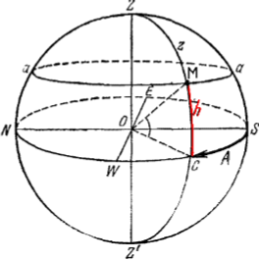
Горизонтальна система координат
Небесна сфера відіграє фундаментальну роль під час визначення положення астрономічних об’єктів.
В горизонтальній системі координат положення небесного тіла визначається відносно горизонту та відносно напрямку на південь S.
Положення зорі М задається її висотою h (кутова відстань від горизонту вздовж великого круга – вертикалу) та азимутом А (виміряна до заходу кутова відстань від точки півдня до вертикалу).
Висота змінюється:
  від 0° до +90° (над горизонтом)
  від 0° до - 90° (під горизонтом)
Азимут змінюється від 0° до 360°.
Повторимо!

Slide 8
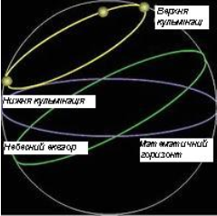
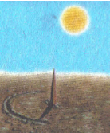
Кульмінації
Кульмінація небесного світила - проходження світила через небесний меридіан.
Розрізняють верхню і нижню кульмінації, оскільки світило проходить через меридіан двічі на день.
Момент кульмінації Сонця можна визначити за допомогою звичайної палички, яку треба встановити перпендикулярно до горизонту. Для визначення кульмінації уважно слідкуйте за довжиною тіні: коли Сонце знаходиться над точкою півдня, тінь вказує напрям на північ і має найменшу довжину.
Демонстрація

Slide 9
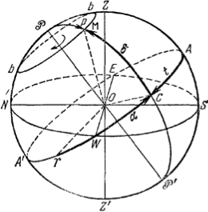
Екваторіальна система координат
Внаслідок обертання Землі постійно переміщуються відносно горизонту і сторін світу, а їх координати в горизонтальній системі змінюються.
Але для деяких задач астрономії система координат повинна бути незалежною від положення спостерігача і часу доби. Таку систему координат називають екваторіальною.
Для визначення екваторіальних небесних координат через світило М та полюси світу Р і Р^{l} проводять коло схилення, яке перетинає екватор у точці С.
Перша координата α має назву пряме сходження (пряме піднесення) і визначається дугою екватора С і вимірюється годинами, бо за допомогою цієї координати можна виміряти час.  - точка весняного рівнодення.
Друга координата – схилення δ визначається дугою схилень СМ від екватора до даного світила і вимірюється градусами.
Схилення змінюється:
  від 0° до +90° (над небесним екватором)
  від 0° до - 90° (під небесним екватором)
Пряме сходження змінюється від 0^{h} до 24^{h}.
Повторимо!

Slide 10
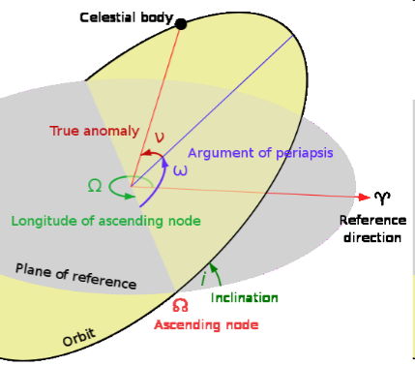
Екліптика
Еклі́птика (від грец. έκλειψις — затьмарення) — уявна лінія (велике коло) небесної сфери, вздовж якої центр сонячного диску протягом року пересувається серед зірок. Оскільки річний рух Сонця відбиває реальне обертання Землі по орбіті, екліптика є слідом від перетину небесної сфери із площиною земної орбіти.
Ця площина називається площиною екліптики. Вона є основною в екліптичній системі небесних координат. Кут нахилу площини екліптики до небесного екватора дорівнює куту нахилу площини екватора Землі до площини її орбіти і складає близько 23,5°. Він піддається невеликим коливанням (нутації) із періодом 18,6 років та амплітудою 18,42", а також іншим незначним коливанням.
Походження назви від грецького "затьмарення" пов'язано з тим, що місячні і сонячні затемнення відбуваються лише тоді, коли Місяць у своєму русі небосхилом перетинає екліптику.

Slide 11
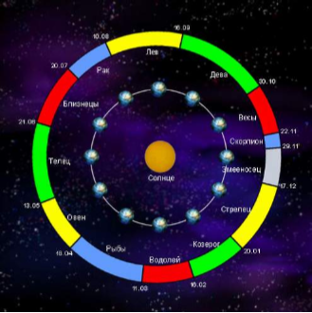
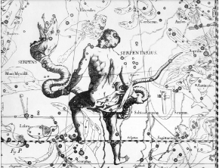
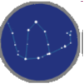
Зодіак
Зодіа́к (грец. ζῳδιακός κύκλος — звірине коло) — сукупність 12 сузір’їв, які розташовані вздовж екліптики — великого кола небесної сфери, по якому відбувається видимий річний рух Сонця. Це коло чи пояс, що простягся, як вважали древні, на 8° по широті по обидва боки від екліптики. Сучасні астрономи розширюють його до 9° - максимальних широт, котрих сягають Венера і Марс. Розташування будь-якої планети чи зірки всередині чи назовні Зодіаку визначається перпендикуляром від неї до екліптики, а точка перетину цього перпендикуляра і екліптики є геоцентричною довготою зірки чи планети. Певним чином Зодіак ідентичний з екліптикою, для них обох точка відліку - точка весняного рівнодення.
Хоча Сонце проходить і через 13-е сузір’я Змієносця, його традиційно не включають до зодіакальних сузір’їв.

Slide 12
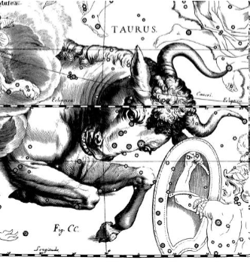
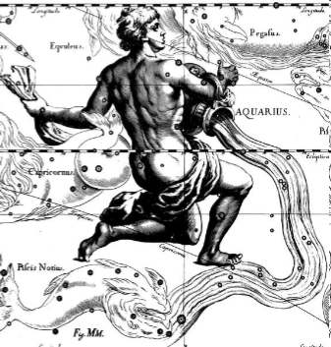
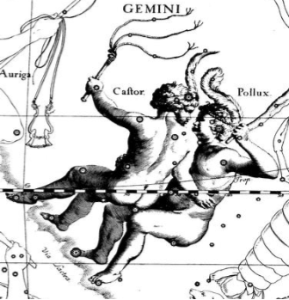
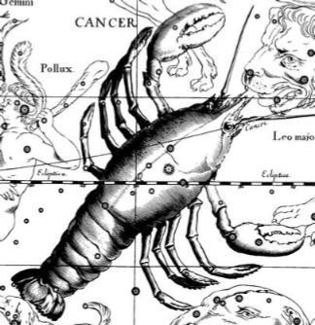
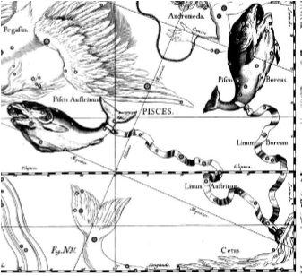
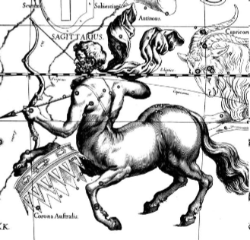
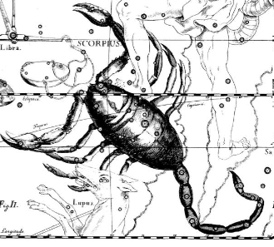
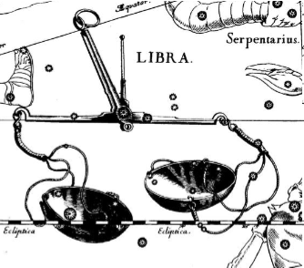
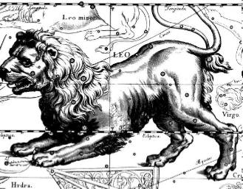
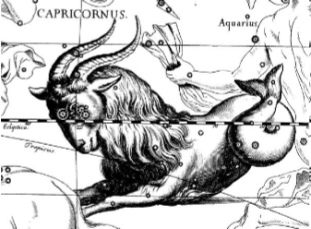
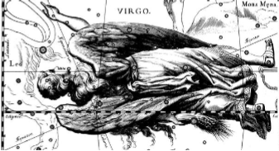
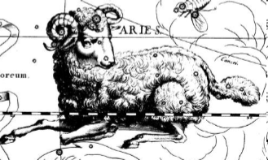
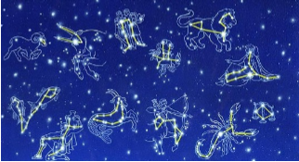
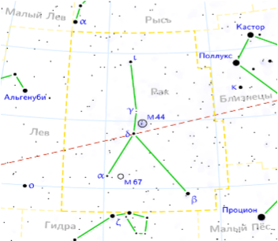
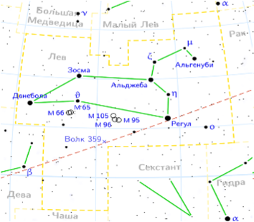
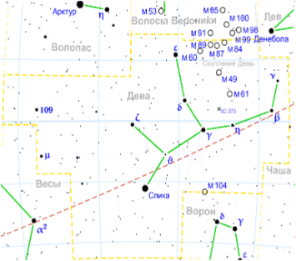
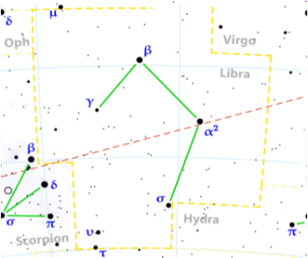
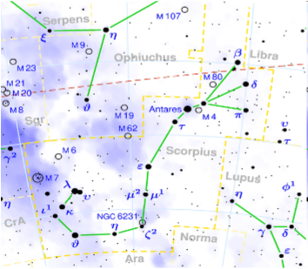
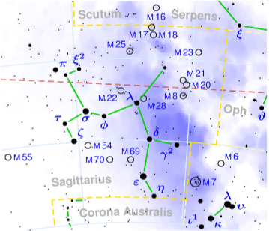
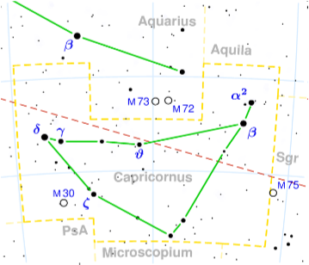
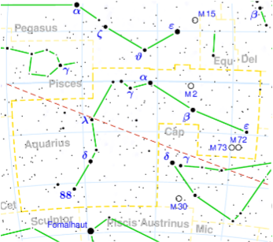
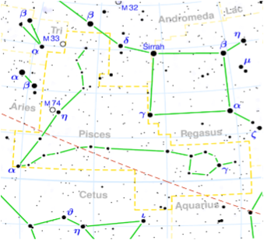
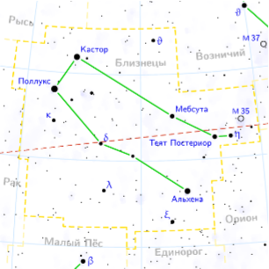
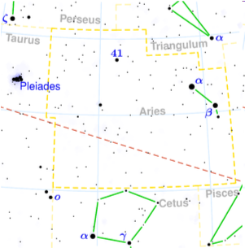
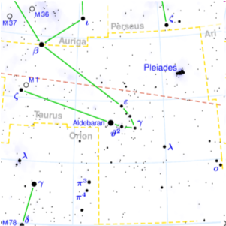
Зодіак
До зодіакальних сузір'їв відносяться (дати наводяться відповідно до західної астрологічної традиції і дещо змінюються, так як дати зазначені за фактом проходження Сонця екліптики, поділеної на 12 секторів - Знаків Зодіаку, що не тотожне однойменним сузір'ям):
Овен (21 березня — 20 квітня)
Телець (21 квітня — 20 травня)
Близнюки (21 травня — 21 червня)
Рак (22 червня — 22 липня)
Лев (23 липня — 22 серпня)
Діва (23 серпня — 22 вересня)
Терези (23 вересня — 23 жовтня)
Скорпіон (24 жовтня — 22 листопада)
Стрілець (23 листопада — 21 грудня)
Козеріг (22 грудня — 20 січня)
Водолій (21 січня — 19 лютого)
Риби (20 лютого — 20 березня)

Slide 13
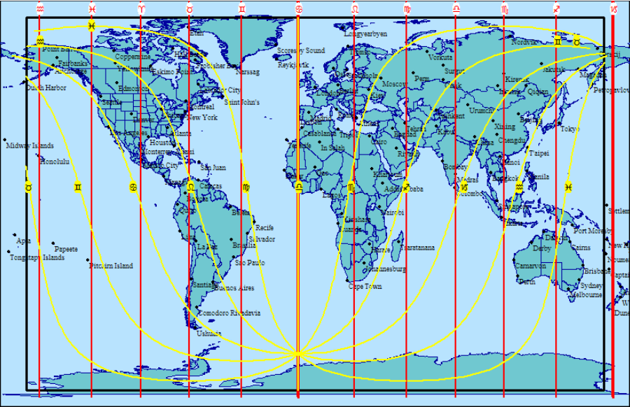
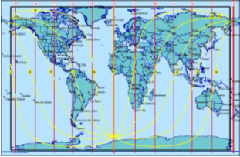
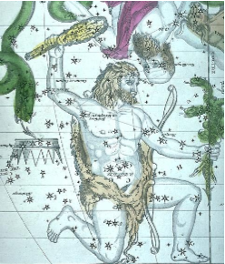
Зодіак
У кожному зодіакальному сузір’ї Сонце перебуває в середньому близько місяця, тому місяці прийнято позначати знаками зодіаку. Коли древні греки ввели це поняття, були відомі тільки 5 планет, і зодіак був завширшки 16°. Зірки були згруповані в 12 знаків (сузір'їв), кожне з яких займало сектор неба шириною 30°. Через прецесію Сонце тепер кожен місяць знаходиться в двох суміжних сузір'ях зодіаку, але для місяців збережені колишні позначення.
Давні греки пов’язували знаки зодіаку з міфами: Овен — золоторунний баран, що ніс Фрікса й Геллу, Телець — бик, який викрав Європу, Близнюки — Діоскури, Лев — Немейський лев, Стрілець — Кентавр, Рак — рак, що хотів допомогти Лернейській гідрі, коли на неї напав Геракл, тощо.

Slide 14
Висновки
Уявна сфера допомагає визначити положення космічних тіл у певній системі координат.
На картах зоряного неба використовують екваторіальну систему координат, у якій положення зір визначають за допомогою прямого піднесення та схилення.
Небесні світила допомагають також визначити сторони горизонту у випадку, якщо ми заблукали в незнайомій місцевості.

Slide 15
Використані джерела
Климишин І.А., Крячко І.П. Астрономія: підручник для 11 класу загальноосвітніх навчальних закладів. - К.: Знання України, 2002. – 192 с.
Пришляк М.П. Астрономія: підручник для 11 класу загальноосвітніх навчальних закладів. - Харків: Веста: Видавництво “Ранок”, 2003. – 144 с.
http://uk.wikipedia.org/wiki
http://www.britannica.com/EBchecked/topic/101326/celestial-sphere
http://stars.astro.illinois.edu/celsph.html
http://www.astrogalaxy.ru/315.html
http://abyss.uoregon.edu/~js/ast122/lectures/lec02.html
http://www.astronet.ru/db/msg/1190093

Slide 16
Питання для самоперевірки
2.1. Північний полюс знаходиться:
А. В Арктиці. Б. В Антарктиці. В. В сузір’ї Оріона. Г. В сузір’ї Велика Ведмедиця. Д. Поблизу Полярної зорі.
2.2. Момент, коли світило знаходиться найвище над горизонтом, називається:
А. Пряме сходження. Б. Верхня кульмінація. В. Нижня кульмінація. Г. Верхня культивація. Д. Нижня культивація.
2.3. Чи можна в Канаді та Україні одночасно побачити сузір’я Велика Ведмедиця?
А. Не можна. Б. Можна тільки влітку. В. Можна тільки взимку. Г. Можна будь-коли. Д. Можна тільки навесні.
2.4. чи можна в Австралії та Україні одночасно побачити Полярну зорю?
А. Не можна. Б. Можна тільки влітку. В. Можна тільки взимку. Г. Можна будь-коли. Д. Можна тільки восени.
2.5. Коли настає кульмінація Сонця?
А. Вранці. Б. Увечері, коли заходить. В. Опівночі. Г. Коли перетинає площину небесного меридіану. Д. Опівдні.
Перевір тут

Slide 17

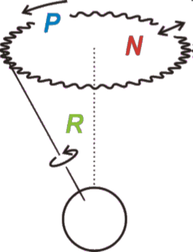
Астрономічний словник
Нутáція (лат. nutatio — коливання) — рух твердого тіла, що обертається, який відбувається одночасно з прецесією і під час якого змінюється кут між віссю власного обертання тіла і віссю, навколо якої відбувається прецесія; цей кут називається кутом нутації.
У гіроскопа (дзиґи), який рухається під дією сили тяжіння F = mg, нутація є коливанням осі гіроскопа, амплітуда і період яких тим менші, а частота тим більша, чим більшою є кутова швидкість власного обертання Ω.
Внаслідок присутності сил опору (тертя) нутаційні коливання досить швидко загасають, після чого гіроскоп здійснює суто прецесійний рух.
Прецесія (P) та нутація (N)
тіла, що обертається

Slide 18


Астрономічний словник
Прецесія — повільне (у порівнянні з періодом обертання тіла) зміщення осі обертання по конусу.
В астрономії — повільне обертання земної осі. Вісь цього конуса перпендикулярна до площини земної орбіти, а кут між віссю й твірною конуса дорівнює приблизно 23°5'. Період прецесії дорівнює 25780 років.
Внаслідок прецесії точка весняного рівнодення рухається по екліптиці назустріч удаваному річному рухові Сонця (попереджання рівнодення), долаючи 50,24" на рік, полюси світу зміщуються між зірками, екваторіальні координати зірок постійно змінюються.
Прецесія (P) та нутація (N)
тіла, що обертається

Slide 19



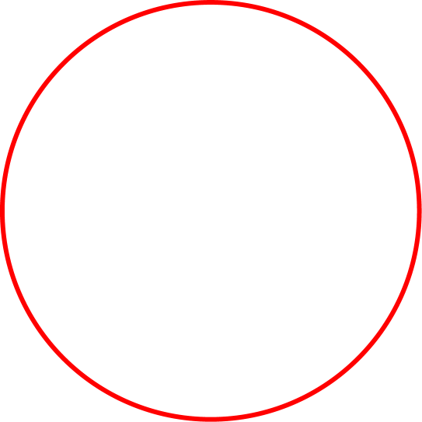



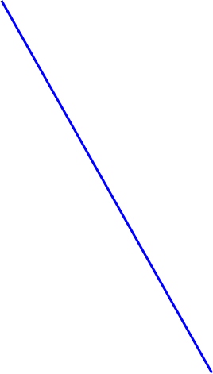


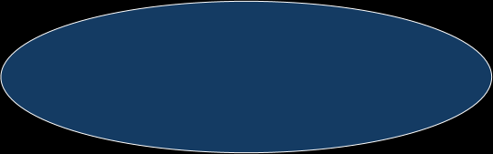






Р – північний полюс світу
Z - зеніт
Вісь світу
Математ. горизонт
N – точка півночі
S – точка півдня
Небесний меридіан
Р’ – південний полюс світу
Полуденна лінія
Z’ - надир

Slide 20







Z
P
М
h
N
S
А
Вертикал – круг висоти
P’
Z’

Slide 21

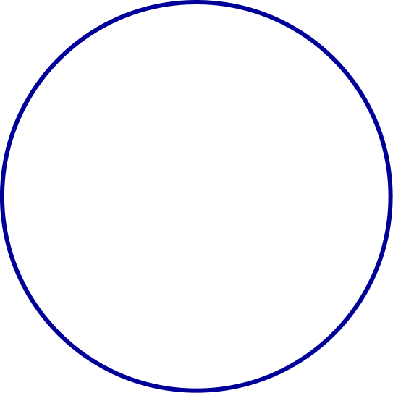

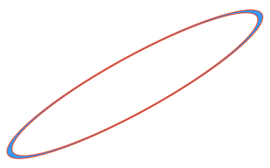

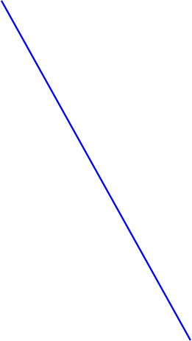








P
N
S
P’

Slide 22
















Небесний екватор
- схилення
P
α – пряме сходження
E
N
S
α
Точка весняного рівнодення
W

Коло схилення
P’

Slide 23

Відповіді на питання для самоконтролю
1.1 | 1.2 | 1.3 | 1.4 | 1.5
Д | Б | Г | А | Г

